Slide 1
Meraki 颠覆性的网络服务

Slide 2
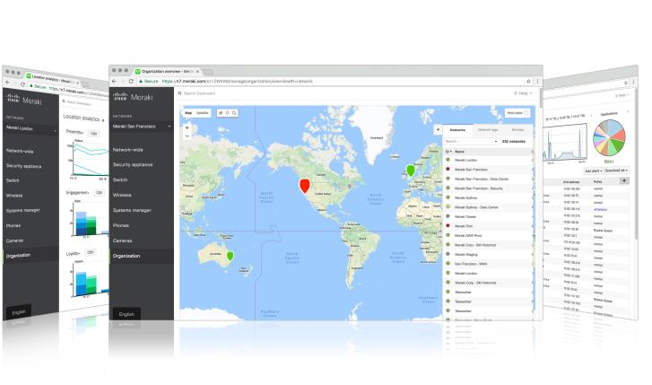
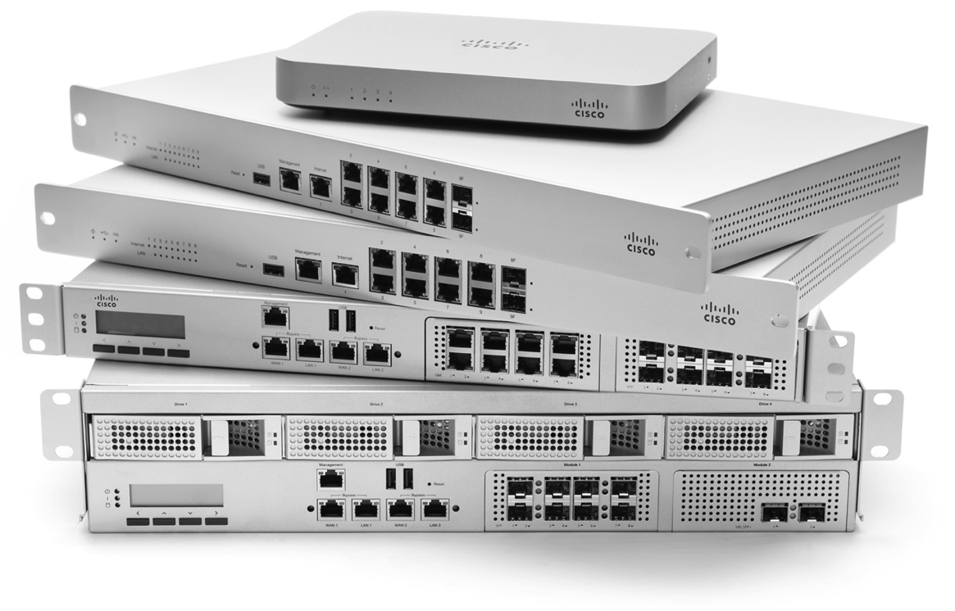
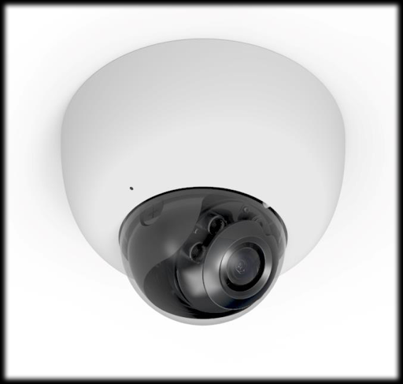
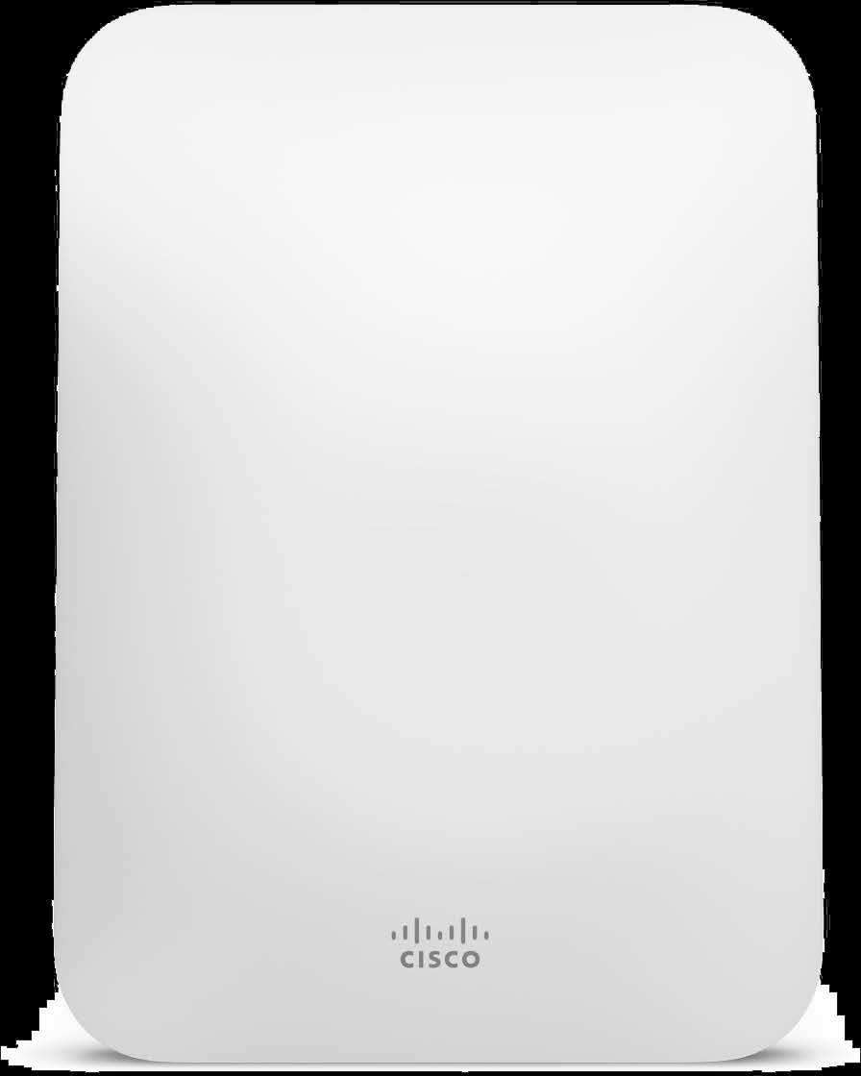
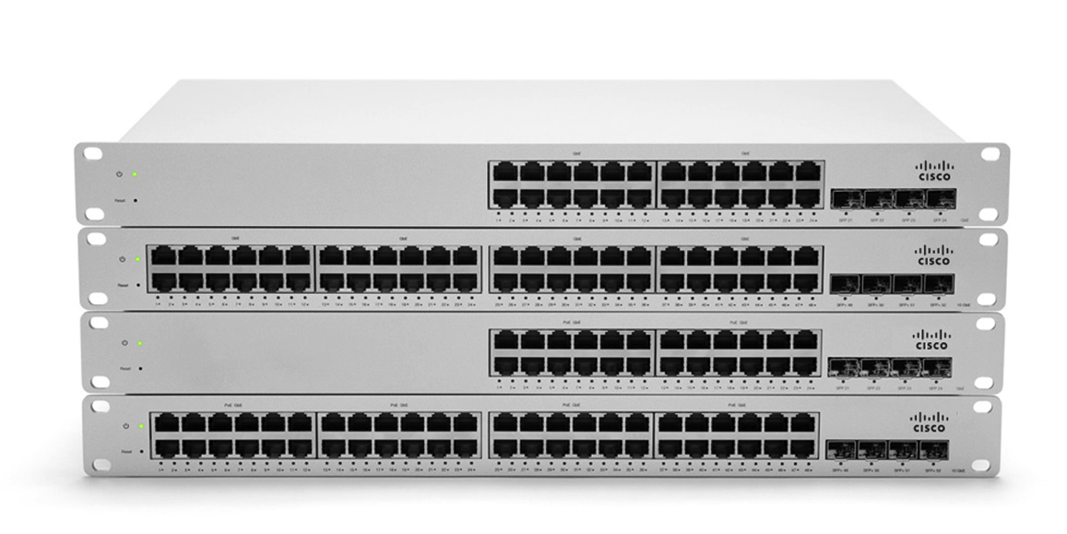
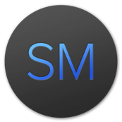
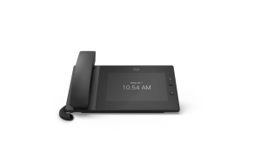

Meraki - IT即服务 化繁为简/天下武功-无快不破
工程师问:
命令接口去哪了？
Meraki答:
浏览器里有你要的一切
MR 无线
MX 路由器
MS 交换机
SM EMM 产品*
MC 通信*
MV Vision 产品*
IT即服务/远程集中管理
*Systems Manager, MC和MV暂不在中国大陆地区发售

Slide 3
Meraki 的特点
IT as a Service
节省TCO 50%
快速部署
业务可视化
简单
管理透明
快递小哥送货包安装
15分钟开店
更快的应对市场动态
数字化精准营销
面向物联网及新应用
任何人都能参与网络管理
无命令行，无console口
1分钟内看到5000个分支机构的运行状况

Slide 4
Meraki 对比 传统网络自建
Meraki
传统网络
资产
轻资产-IT即服务 | 重资产
总拥有成本低50% | 总拥有成本高
3年后资产归属企业 | 资产归属企业
管理
小型IT部门 | 大型IT部门
管理透明 | 依赖专业团队管理
管理依赖互联网 | 管理不依赖互联网
技术
业务可视化 | 数字化智能网络
急速部署 | 部署需要时间
简单 | 组件较多，相对复杂
专注接入/汇聚网络 | 接入/汇聚/核心网络完整解决方案

Slide 5
Meraki 颠覆性理念-IT即服务
ITaaS（IT as a Service）IT即服务
-Meraki 创新性的将企业网络变成一种基于云的IT服务。为企业带来的好处是，总体投入成本降低了至少50%。
-Meraki 通过网络获取位置、客流量及设备信息。大数据分析的成果用于提升企业业务，如精准营销。
-业界唯一完整提供网络云管理的解决方案。为所有网络提供任意时间、任意设备、任意地点的全方位管理服务。

Slide 6
Meraki 的价值
CEO
Meraki 创新性可以实现IT快速部署，业务创新可以在最快时间实现
Meraki 通过网络获取位置、客流量及设备信息。大数据分析的成果用于提升企业业务，如精准营销。
CFO
Meraki 创新性的将企业网络变成一种基于云的IT服务。为企业带来的好处是，总体投入成本降低了至少50%。 ITaaS 服务成本无限接近5年期总拥有成本, 后期运营成本=0
CTO
网络运营效率提升-网络对业务的影响降低，将网络变更及部署速度推向极致
管理透明-全线上极简工作流，开创透明化网络管理理念。服务订购 – 系统部署 – 系统管理 – 数据提供，所有环节都是在线上完成
业务可视化-面向未来的全数字化网络服务，为IT在企业中赢得一席之位
IT
运维简单，网上实现，不用全国跑

Slide 7
Meraki 的行业价值
零售
快速开店
洞察用户
增加粘度
酒店
“在北京总部了解苏梅岛酒店昨天的客流”
“30秒登录管理界面，开始干活”
“15分钟开店”
“快递小哥送货兼安装”
分级管理
全局了解酒店状况
飞的运维
通用
（包括教育/制造）
IT人员少
采购复杂
部署周期长
调整风险高
扩容非线性
“部署周期缩短2/3”
“睡着觉就把软件升级给做了”
“调整全网配置，10分钟搞定”

Slide 8

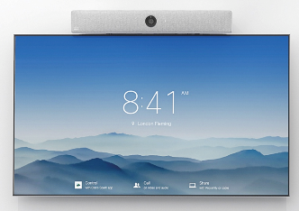
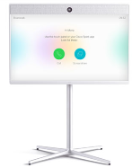
Meraki 免费试用套餐 - IT即服务 “无线云协作"
套餐 | 办公面积 | 套餐内容
微型企业 | 150 | 2台无线AP (MR33)
 |  | 1台8口千兆交换机（MS220）
 |  | 1台小型防火墙（MX64）
 |  | 1个8方WebEx主持人账号
小型企业 | 300 | 4台无线AP（MR33)
 |  | 1台8口千兆交换机（MS220）
 |  | 1台中型防火墙（MX84）
 |  | 2个8方WebEx主持人账号
成长型企业 | 600 | 8台无线AP(MR33)
 |  | 1台24口千兆交换机（MS225）
 |  | 1台中型防火墙（MX84）
 |  | 3个8方WebEx主持人账号
中型企业 | 1200 | 20台无线AP (MR33)
 |  | 1台24口千兆交换机（MS225）
 |  | 1台大型防火墙（MX100）
 |  | 4个8方WebEx主持人账号
基本套餐:
Meraki
WebEx
会议系统
Meraki + WebEx(科天提供)
基本套餐：免费试用到2018年3月31日截止
Cisco Spark Room Kits 视频会议
高级套餐:
Meraki
Meraki + WebEx (科天提供) +
Room Kit with Screen
WebEx
会议系统
TCL Screen
高级套餐：享受优惠价格购买

Slide 9
思科Meraki 零售行业分析

Slide 10

连锁专卖和小型便利店场景
用户场景和需求
思科建议方案和产品
Meraki方案提供一个MX系列安全网关，可以选择内置Wifi或不带wifi版本，根据需要可以外加1-2个Mr系列AP
提供有线无线统一接入，满足消费者+ 内部应用的高性能访问
MX系列安全网关可以通过Auto VPN和总部数据中心互联，无需繁琐地手动设置，内部应用走VPN；同时消费者可以访问互联网。
Meraki 集中远程管理，统一策略，并提供客流统计和大数据分析能力
门店店面比较小，数量多，地点分散，门店没有It运维人员，无法集中管理和统一策略。
门店需要安全网关设备VPN实时和数据中心通讯，更新商品库存和销售情况，以决定采购和物流。
各门店的Internet连接都是动态IP
门店希望有安全网关设备内置wifi或者1-2个AP做无线覆盖，连接门店内无线终端设备，如无线POS，无线监控等，同时能提供消费者Internet 无线接入服务，进行客流统计
Notes:
1、场景和需求
2、思科怎么满足用户，思科特点和优势
3、思科建议产品
4、竞争
5、案例（现有案例或者以后可能的客户群）

Slide 11
连锁卖场和大店面连锁 场景
用户场景和需求
思科建议方案和产品
门店店面比较大，需要交换机和多个无线Ap覆盖整个店面
各门店的内部系统和内部通讯需要通过安全网关通过VPN和其数据中心通讯
用无线网完成店铺内部无线终端（无线扫码枪，无线pos，无线展示屏幕）的接入需要店内消费者的无线Internet接入，进行客流分析和大数据统计
各门店的Internet连接以静态Ip为主，需要Plug&Play网络设备，并统一规划安全和网络策略
大店面连锁无It运维人员，连锁卖场有非专业It运维人员
Meraki方案为每个门店提供一台Mx系列安全网关，一台或者多台MS系列交换机，多台MR系列AP
Meraki安全网关，提供下一代防火墙功能，以特有的Auto VPN功能连接总部数据中心，
MS交换机提供门店内无线AP和有线数据点的接入
Meraki 无线AP，可以提供店内无线终端的接入，并提供额外SSID方便访客接入，并通过位置分析，提供大数据分析的数据
门店可通过自行设置功能完成远程门店设备部署，而无需IT人员亲临，总部It可以远程统一配置门店的多种网络设备的策略
Notes:
1、场景和需求
2、思科怎么满足用户，思科特点和优势
3、思科建议产品
4、竞争
5、案例（现有案例或者以后可能的客户群）

Slide 12
商业地产场景
用户场景和需求
思科建议方案和产品
Meraki方案为商业地产提供多个MR系列无线AP
Meraki 无线AP，作为可自我修复的 MESH 无线接入点，提供应用流量整形，方便消费者接入，并通过位置分析，为商业地产提供实时和历史的大数据分析及统计数据
Meraki云平台可以提供API和商业地产的后台会员CRM系统整合。
Meraki的无线网络的部署，即插即用，部署时，无需IT人员亲临现场，It运维人员可以远程统一配置无线网络的各种策略
商业面积很大，需要上百个Ap覆盖整个商业区域
为了更好地服务其消费者，商业地产在已经建设有线网络的基础上建设专门为消费者提供internet接入服务的无线网
商业地产希望更好地了解其消费者的消费习惯，消费频率等大数据信息，进行数据挖掘，并和后台会员CRM系统整合，以便提高客户对其品牌的忠诚度
Notes:
1、场景和需求
2、思科怎么满足用户，思科特点和优势
3、思科建议产品
4、竞争
5、案例（现有案例或者以后可能的客户群）

Slide 13
思科Meraki 酒店行业分析

Slide 14
Meraki在酒店行业的应用
典型场景
建议的方案
思科团队主要成员
多地酒店运维需坐飞机的
提高管理透明度，酒管和酒店IT赋予不同权限
实时了解下属酒店客流
临时活动网络搭建
路由器 + 交换机 + Wi-Fi AP，提供有线无线统一接入，满足住客 + 办公环境高性能访问
酒店路由器可以通过Auto VPN和酒管数据中心互联，内部应用走VPN；同时住客依旧可以访问互联网。

Slide 15

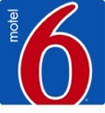
酒店成功案例
洲际酒店集团
美国连锁酒店
IHG旗下运营12个品牌，在100多个国家/地区拥有5000多家酒店。公司正在对全球旗下所有酒店部署标准化的思科Meraki产品（无线接入点、交换机和防火墙），以求打造一致的宾客体验和灵活的宾客服务。现在，他们不仅能了解并管理每家酒店的Wi-Fi体验，而且简化了网络，并减少了30%的运营商支持需求。
隶属于雅高(Accor)集团的经济酒店连锁品牌Motel 6, 超过70000间客房的无线覆盖，每个site均使用Meraki的MS系列交换机和MR系列无线接入点。由5-6人组成的IT团队在总部远程管理上万台网络设备，几千家酒店交换机和无线的策略统一下发，统一更新。

Slide 16
思科Meraki 通用行业

Slide 17
教育行业场景
典型场景
建议的方案
思科团队主要成员
高密度阶梯教室和全校园Wi-Fi覆盖
绿色校园和安全校园
学生BYOD和一人一部设备部署
保护学生安全，网站内容访问分类
信息中心人员少，网络运维简单化
临时大型活动网络搭建
802.11ac WLAN：每个AP支持超过100名学生，满足高密度部署和BYOD
千兆以太网交换机：集中管理的第3层以太网交换机专为性能和可靠性而设计
路由器：以教育为中心的路由器配有状态防火墙和Web缓存功能
Meraki的优势
竞争分析
在移动设备密度较大的环境中可支持超过100名用户，为学生、教职员工和工作人员制定不同的策略
无控制器的集中式管理专为在整个校园实现快速部署而打造，支持内容过滤和灵活的用户认证和授权
单个学校可以支持10000+的网络数量；扩容AP也无需担心控制器是否支持，线性扩展
Meraki能设置带宽限制，为客户端或SSID划分优先级
通过第7层流量整形规则和SSID管理对教师和学生实施不同级别的内容限制
配置所见即所得，变更便捷；软件无感知自动更新，最大化降低难度和风险

Slide 18
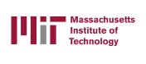

教育行业的成功案例
学校 | 典型场景 | Why Meraki
渥太华大学 | 3000学生 Wi-Fi全覆盖 10所分校互联 | 2个IT管理全网 在飞机场可以办公
麻省理工 | 教学楼Wi-Fi全覆盖 72,000平方米无死角 | 成熟稳定 和现有认证系统整合 识别个人，不同策略
弗吉尼亚大学 | 31个教学楼和校园 室内室外Wi-Fi全覆盖 | 高性能Wi-Fi 自愈和自管
太阳城大学 | 12000名学生，3个校区 数百AP部署 | 灵活流量管控 内容净化 数据可视化
Westmont学院 | 1500学生和员工 270 AP部署 | 1周部署完毕 Web Scale式的扩展
布加勒斯特英国学校 | 数字化教学 数字化校园 | Wi-Fi位置统计 实用的排错工具
加拿大彩虹校区 | 48所学校 15000名学生 | 完整方案提供 10分钟调整网络
Westwind校区 | 15所学校 4500名学生 | 快速构建大型活动IT Meraki Trial项目
5000 + 教育用户

Slide 19
制造行业的应用
典型场景
建议的方案
思科团队主要成员
制造业IOT的大环境下，物料跟踪，工业机器人和ERP等需求促使OT和IT的融合
厂房Wi-Fi覆盖时，变化的障碍物导致经常设备增减
本地无专业的IT人员来完成Wifi的勘察，部署和运维
Meraki方案为厂区，仓库等提供多个MR系列无线AP
Meraki 无线AP，作为可自我修复的 MESH 无线接入点，应付复杂的地形和变化障碍物
可以通过实时位置分析，来提供物料和成品等大数据分析及统计数据
Meraki的无线网络的部署，即插即用，无需IT人员亲临现场，总部的运维人员可以远程统一配置各地工厂的无线网络。
Meraki的优势
竞争分析
Meraki远程集中管理，节省部署和调试时间，降低人员差旅费用
Meraki的分权管理，可以给每个工厂分权管理

Slide 20
制造行业的成功案例
用户 | 典型场景 | Why Meraki
Coopers Brewery 澳大利亚啤酒厂 | 厂房Wi-Fi覆盖，变化的障碍物 IT人员缺乏，但需要有效管理 | 强大的Wi-Fi自动调整能力 智能Dashboard，自动发现网络异常
Halperns' 美国优质食品公司 | 冷冻库Wi-Fi全覆盖，OT依赖IT 赶进度 3地办公室，但只有1地配备IT | 4万平方英尺，零下10度的考验 3天完成部署 Dashboard，方便远程管理
Priefert Manufacturing 美国牧场设备制造商 | 70万平方英尺Wi-Fi覆盖 OT和ERP部署 | Wi-Fi稳定的高性能 丰富的排错工具 简单部署
SAS International 英国建材生产企业 | 工厂Wi-Fi全覆盖，物料追踪、企业ERP等 不同厂区、不同物料、不同Wi-Fi隔离 | 高密度Wi-Fi覆盖方案 全厂统一SSID规划，一键部署 灵活测试工具，检测网络

Slide 21
思科Meraki 国内案例

Slide 22
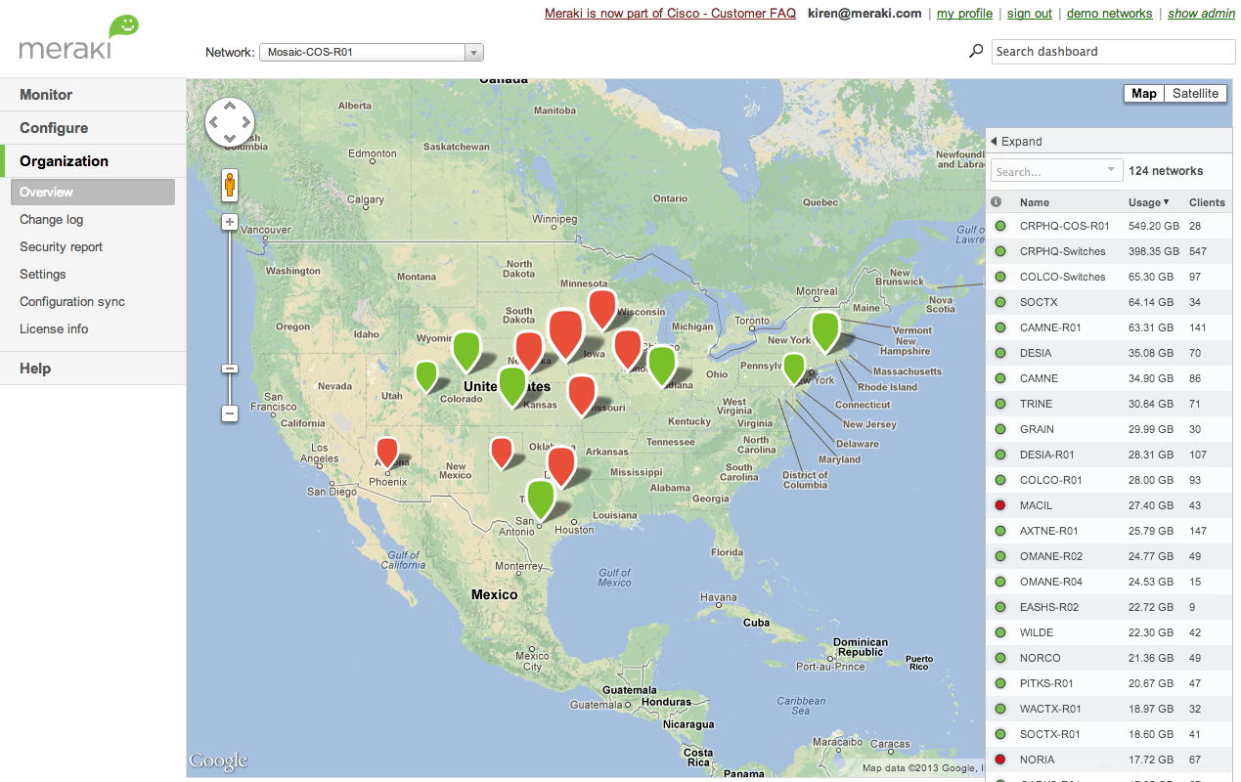
大店面连锁客户案例: 恩斯恩 – MCM China
MCM是韩国时尚品牌，在中国有2个办公室，28家门店（持续增长中）遍布近10个城市
2015年在全球所有办公室、门店部署从防火墙-交换机-AP的整套Meraki产品
方便的Auto Site to Site VPN, 方便各门店内部系统的使用和其他内部通信需求
客流量统计，大数据搜集
新开门店只需Plug and Play，统一规划
恩斯恩 Meraki所承载的应用
访客Internet无线接入
无线扫码枪，无线 pos，无线展示屏幕等
Auto Site to Site VPN
企业内部应用系统

Slide 23
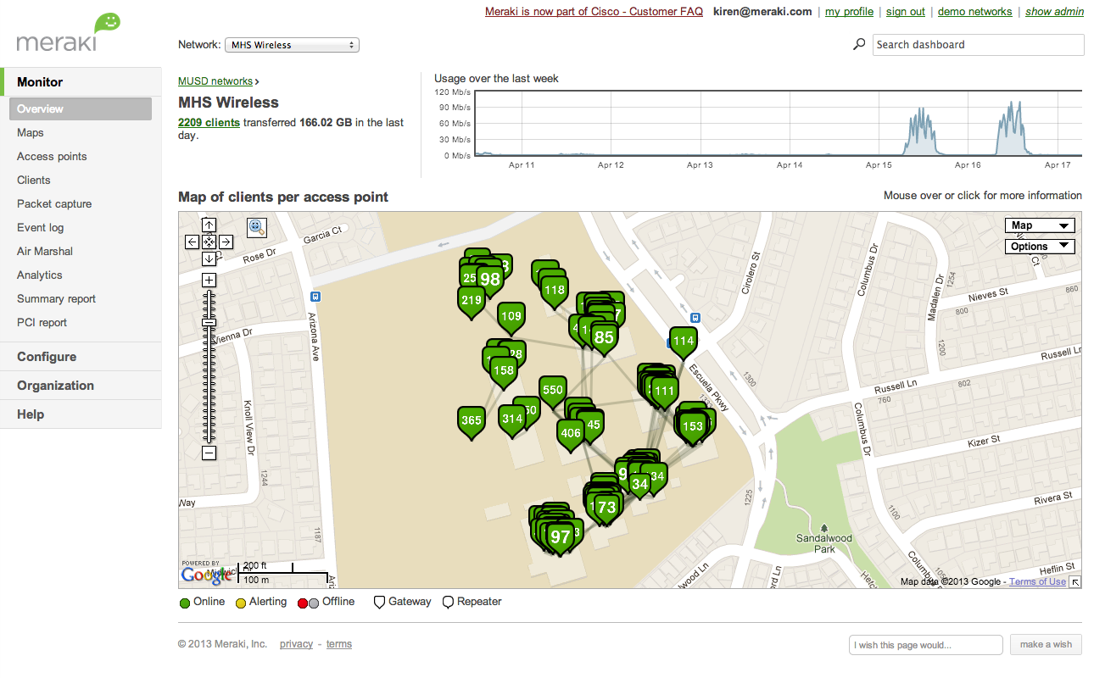
大店面连锁客户案例: 雷格斯商务中心 – Regus Group
Regus 集团网络覆盖100 个国家 600 个城市，设有 1500 多家商务中。大中华区包括北京、成都、大连、广州、杭州、香港、上海、深圳和台北等地设立了47家商务中心
2014年-2015年，在中国部署了300多个 Meraki 无线AP
雷格斯中国的IT负责人在上海办公室管理大陆所有无线设备，所有信息和海外IT实时同步
数以万计的终端的应用层可见性
雷格斯Meraki所承载的应用
提供给客户可控的Internet Wifi服务
内部员工企业应用wifi 服务

Slide 24

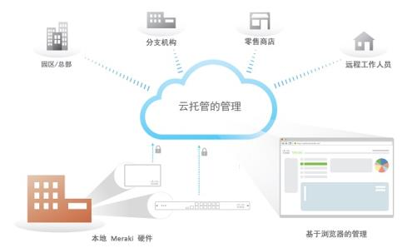
小型便利店客户案例:牛奶国际 China
牛奶国际为亚洲著名的零售集团，在中国大陆有超过1500家门店。未来两年，门店数量计划达到3000家；集团经营多个著名品牌，包括超级市场、大型超市、便利店、美健产品零售店及家居用品店
面对不断持续增长的业务发展趋势，牛奶国际面临着店面地点分散、网络维护成本增高、无法集中高效管理等诸多问题。为解决上述众多的管理问题，思科提供的Meraki云端管理解决方案可以有效解决牛奶国际的痛点。Meraki网络设备特有的Auto Site to Site VPN功能，解决了各门店为动态IP需要手动进行VPN连接的繁琐工作，这样无需各门店配备专门的网络维护人员，就可以方便的进行内部系统使用和其他内部通信的需求。
Cisco Meraki MX安全设备提供一套全面的网络和安全解决方案，可以确保分布式网络速度快捷、高度安全且易于管理。MX设备完全通过 Cisco Meraki Web 面板管理，提供多项直观的控制功能，可让客户通过自行设置功能完成远程分支机构部署，而无需IT人员亲临现场。
数据中心：2台MX400
门店：45台MX65
牛奶国际 Meraki所承载的应用
Auto Site to Site VPN
企业内部应用系统

Slide 25

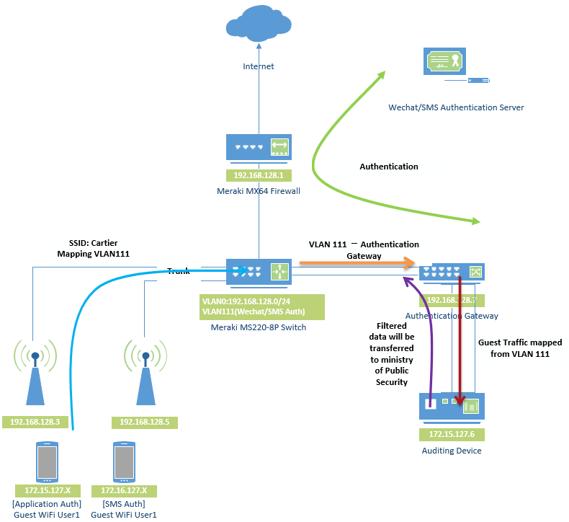
连锁专卖客户案例: 历峰集团– Richemont
历峰集团将思科 Meraki作为其在全球网络部署的标准方案。在中国，自从36家Cartier 零售店首批完成了WIFI访客网络的搭建后，历峰集团开始在全国范围内统一部署Meraki。
历峰Meraki所承载的应用（2个AP，MX64）：访客 Internet WiFi

